Slide 1
VIRTUALNI MODEL ŠKOLSKOG ATRIJA
Projektna nastava u korelaciji matematike i informatike
CARNET USERS CONFERENCE, studeni 2019., Šibenik
Nataša Boj i dr.sc. Aleksandra Tonković, III. osnovna škola Čakovec

Slide 3
Sadržaj
Uvod: ukratko o projektnoj nastavi
Glavni dio:
Istraživanje o projektnoj nastavi u III. OŠ Čakovec
Projekt „Virtualni model školskog atrija”
Zaključak

Slide 4
Uvod
Projekt nastao korelacijom matematike i informatike u šk. god. 2018./2019.
Dodatna nastava matematike i informatike, 20 školskih sati
Cilj projekta je analiza postojećeg stanja školskog atrija, te izrada novog modela primjenom informacijsko-komunikacijske tehnologije
Prije definiranja projekta i rada na projektu provedeno istraživanje među učenicima viših razreda u vezi projektne nastave

Slide 5
Projektna nastava
Omogućuje provedbu projekata u nastavi
Učenici – aktivni sudionici odgojno-obrazovnog procesa
Učitelj – mentor, koordinator i medijator
Začeci – 18. st, Pestalozzi
Počeci primjene – 1976., Njemačka, zakon (1/7 od ukupne nastave)
Gotovo da i ne postoje istraživanja o projektnoj nastavi u RH
III. OŠ Čakovec – primjena u IN aktivnostima
Provedeno istraživanje u III. OŠ Čakovec, siječnja 2019.
Notes:
Projekt – vremenski određena aktivnost s ciljem da se ostvari neki rezultat
Pestalozzi (1746. – 1827.), švicarski pedagog i reformator obrazovanja

Slide 6
Hipoteze:
H1: Učenici su više motivirani za projektnu nastavu u odnosu na klasičnu
H2: Učenici više nauče kroz rad na projektima
H3: Učenici starije školske dobi više sudjeluju u projektnoj nastavi
H4: Projektna nastava je više zastupljena u izbornoj nastavi

Slide 7
Prikaz zastupljenosti projektne nastave u nastavnom predmetu Matematika

Slide 8
Prikaz zastupljenosti projektne nastave u nastavnom predmetu Informatika

Slide 9
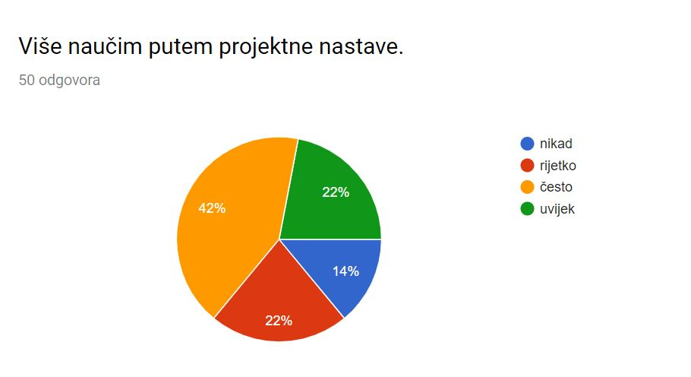

Slide 10
Projekt „Virtualni model školskog atrija“
U dogovoru s učenicima definirana je tema projekta kao i plan realizacije
Cilj projekta je bio analizirati postojeće stanje školskog atrija, te izraditi novi model primjenom informacijsko-komunikacijske tehnologije

Slide 11
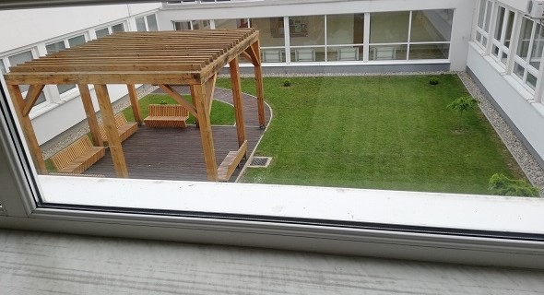
Postojeći atrij

Slide 12
Cilj projekta:
Analiza stanja trenutne uređenosti školskog atrija
Kreiranje virtualnog modela
Zadatak učenika:
Geometrijska mjerenja trenutnog modela (određenih dijelova)
Izrada troškovnika trenutnog i zamišljenog modela (Ms Excel)
Digitaliziranje modela novog atrija (3D Paint)
Izrada tlocrta u umanjenom mjerilu (AutoCad)
Primjena matematičko – informatičkih znanja i vještina

Slide 13
Faze projekta:
podjela učenika u timove
podjela zadataka
izrada snimke postojećeg stanja (foto zapis)
uočavanje i prepoznavanje zelenih površina, staza, stepenica, sjenice
izračunavanje površina postojećih dijelova atrija
izrada tlocrta školskog atrija u umanjenim mjerilima
izrada digitalnog tlocrta u programu AutoCAD
izrada troškovnika za postojeće stanje

Slide 14
…
Izrađen je virtualni model novog atrija za koji su pojedini elementi izrađeni primjenom 3D modeliranja i to: Pitagorino stablo i šesterostrana prizma
Dodane su ljuljačke i cvijeće u obliku slika koje su preuzete s interneta
Napravljena je prezentacija po fazama realizacije projekta

Slide 15
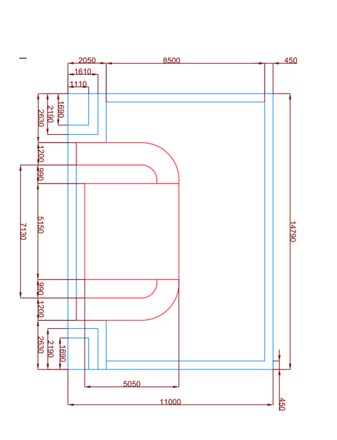
Digitalni tlocrt
Izrađeno u AutoCadu, studentska verzija

Slide 16
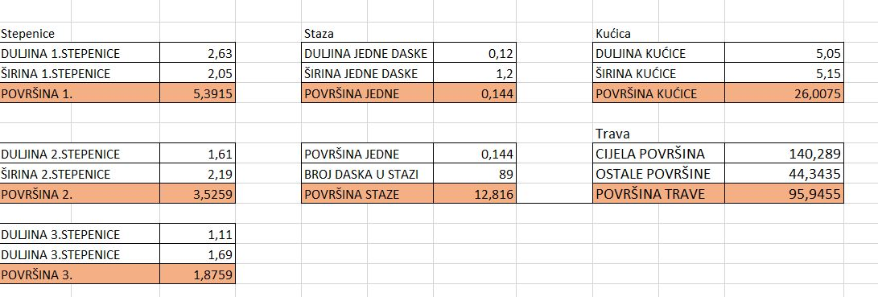
Izračun površina pojedinih dijelova atrija (Ms Excel)

Slide 17
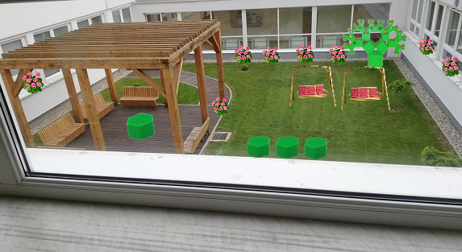
Zamišljeni atrij

Slide 18
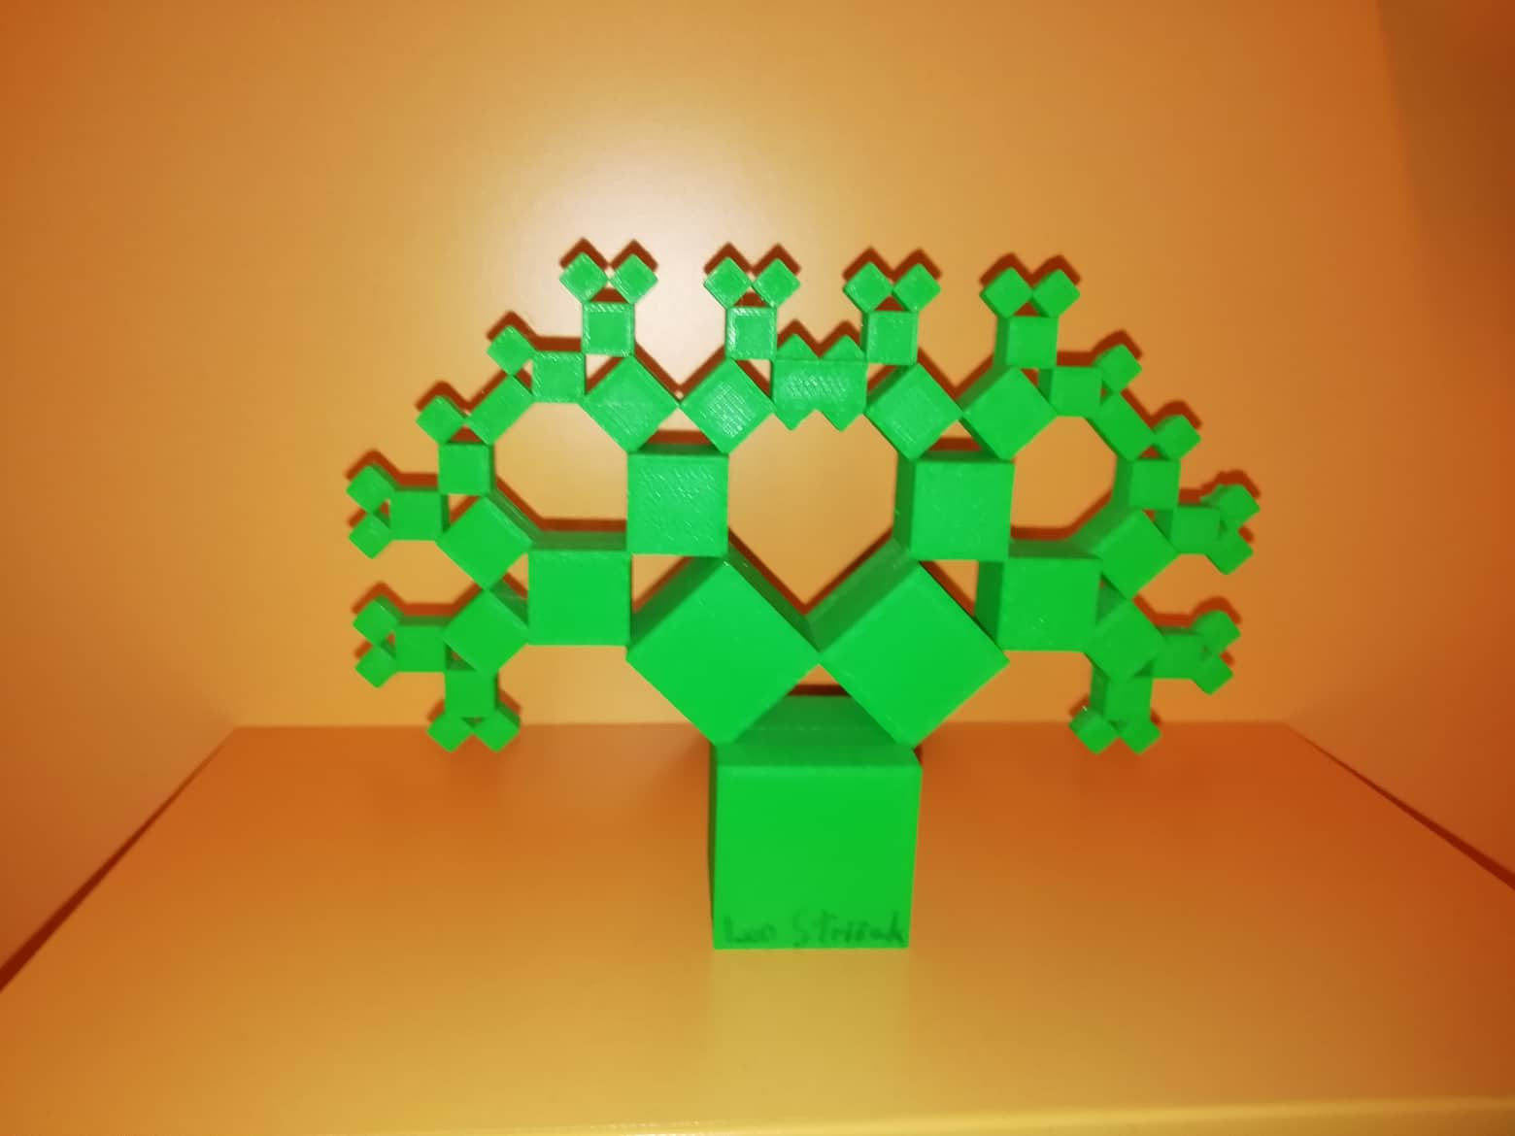
Pitagorino stablo, dio zamišljenog atrija,
3Dmodeliranje i 3Dispis (model Tronxy x5)

Slide 19
Tablica 1: Povezanost predmeta Matematike i Informatike s definiranim temama, ishodima i aktivnostima korištenih u realizaciji projekta
Poveznica

Slide 20
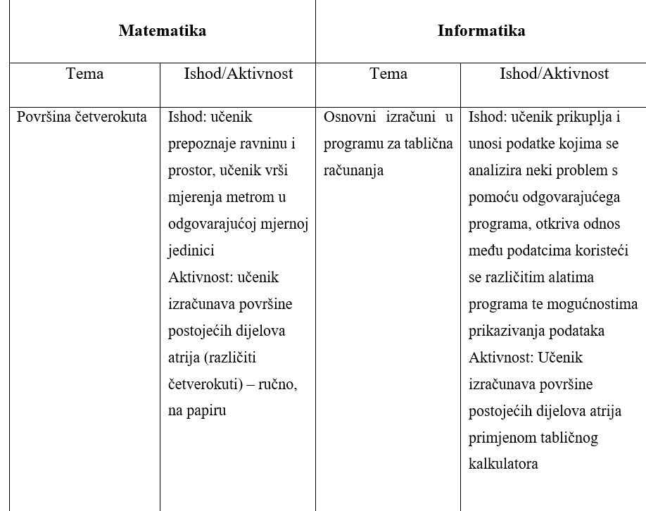

Slide 21
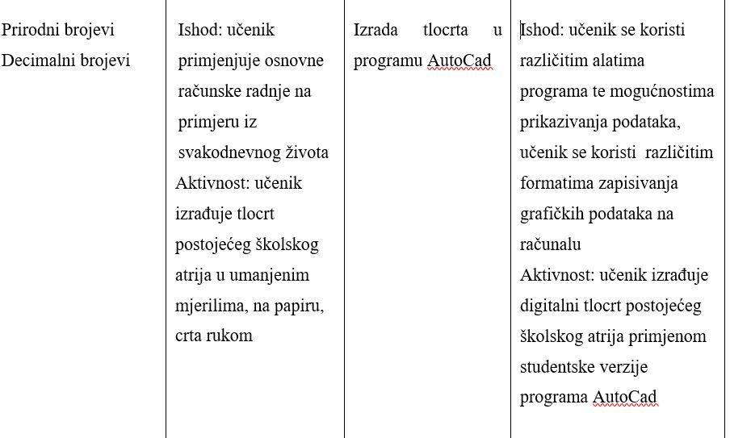

Slide 22
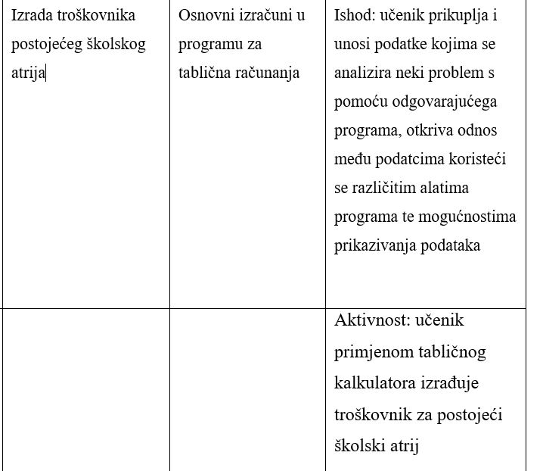

Slide 23
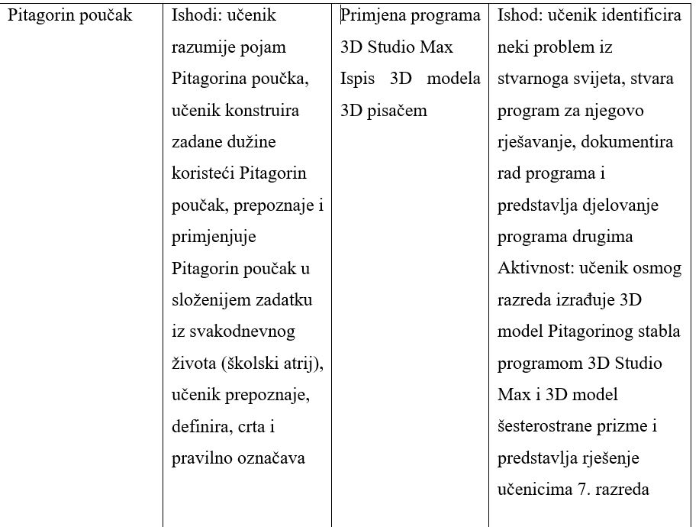

Slide 24
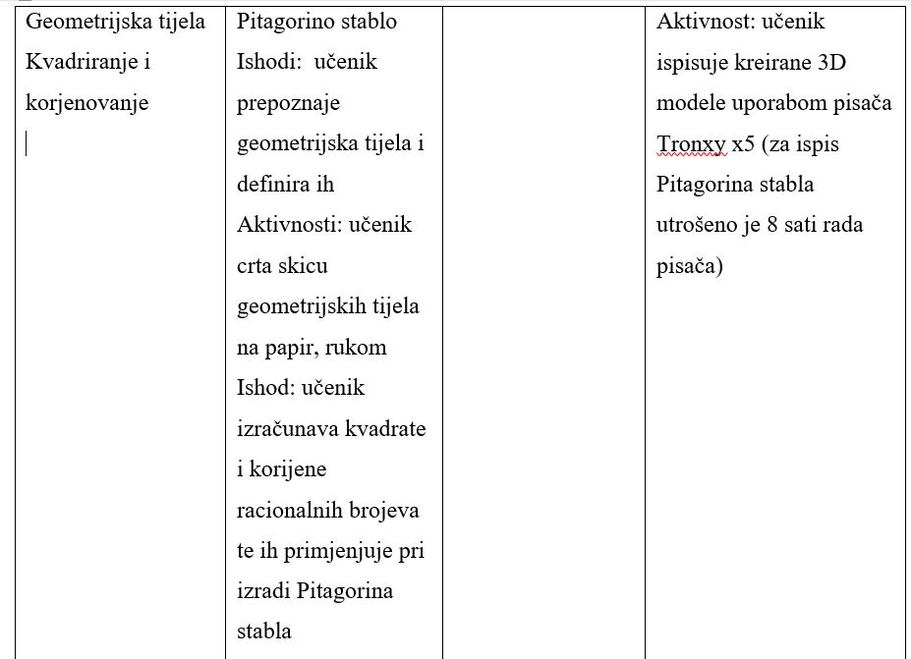

Slide 25
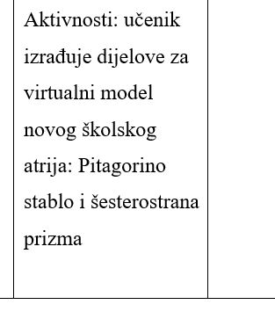

Slide 26
ZAKLJUČAK
Rezultati empirijskog istraživanja su potvrdili hipoteze:
H1: Učenici su više motivirani za projektnu nastavu u odnosu na klasičnu
H2: Učenici više nauče kroz rad na projektima
H3: Učenici starije školske dobi više sudjeluju u projektnoj nastavi – djelomično potvrđena
H4: Projektna nastava je više zastupljena u izbornoj nastavi

Slide 27
Rezultati rada na projekti su pokazali:
Učenici su aktivni sudionici nastavnog procesa
Primjenjuju stečena znanja i vještine (komunikacijske, IKT, jezične i dr.)
Istraživanje, kritičko razmišljanje, suradnja, odgovornost
Uvažavaju se njihove ideje i stavovi
Intrinzična motivacija

Slide 28
Kroz rad na projektu prožimaju se međupredmetna područja i to:
Uporaba Ikt-a – odgovorno, učinkovito i samostalno služenje digitalnom thenologijom
Poduzetništvo – razvoj osobina poduzetne osobe: odgovornost, samostalnost, marljivost, inicijativnost, kreativnost, odlučnost, sposobnost donošenja odluka, samopouzdanje
Osobni i socijalni razvoj- formira se samopouzdana, zadovoljna, aktivna i odgovorna osoba koja brine o sebi i drugima

Slide 29
Hvala na pozornosti!

Slide 30
Izvori informacija:
[1]. Grupa autora: M. Babić, S. Leko, Z. Dimovski, M. Stančić, F. Glavan, B. Vejnović, Moj portal, Školska knjiga, Zagreb, 2013.
[2]. Grupa autora: P. Brođanac, N. Stjepanek, I. Paleka, Klikni mišem 8, Školska knjiga, Zagreb, 2013.
[3].Thomas, J.W., A Review of Research on Project, Based Learning, 2000.
[4]. Žugaj, B., Utjecaj projektne nastave na promjenu stava kod učenika prema nastavnim sadržajima iz biologije, Educatio biologiae 1: 18 – 26.

